Slide 1

CENTRO FEDERAL DE EDUCAÇÃO TECNOLÓGICA DE MINAS GERAIS DIRETORIA DE EDUCAÇÃO PROFISSIONAL E TECNOLÓGICA
CÂMPUS DIVINÓPOLIS
ENGENHARIA MECATRÔNICA Ensino Remoto Emergencial (ERE) – Aula Assíncrona Disciplina: Sistemas Eletro-Hidro-Pneumáticos Aula 08 – Elaboração de Circuitos Pneumáticos
Método Intuitivo – Parte II
Prof. Márcio Alves de Aguiar

Slide 2
Elaboração de Circuitos Pneumáticos Método Intuitivo – Parte II (Sobreposição de Sinais)

Slide 3
Método Intuitivo (Sobreposição de Sinais: uso de Gatilho)
Sobreposição de Sinais: circuitos cuja sequência apresentam sobreposições de sinais, ou seja, contrapressão na pilotagem das válvulas de comando dos elementos de trabalho, ocasionando a interrupção dos movimentos dos cilindros. São utilizadas válvulas acionadas por rolete escamoteável (gatilho), substituindo os roletes mecânicos convencionais.
A utilização de gatilho para a construção de esquemas de comando com problemas de contrapressão, é apresentada no exemplo:
Esquema de comando para A + B + B – A –:
Obs.: existem problemas de sobreposição no primeiro e no terceiro passos de acionamento.

Slide 4
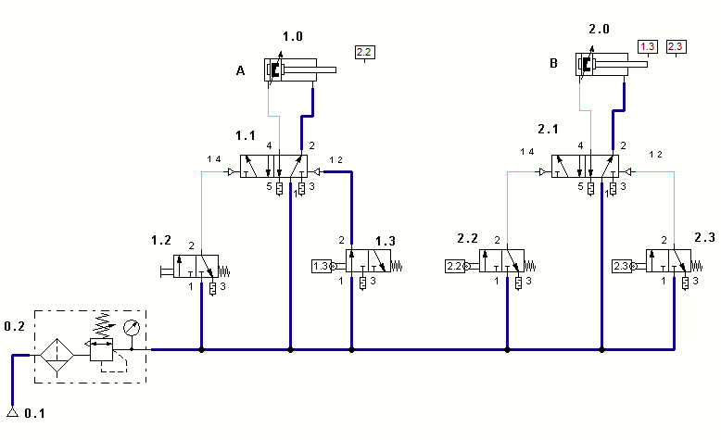
Método Intuitivo (Sobreposição de Sinais: uso de Gatilho)
Modelo 1: Esquema de comando para A + B + B – A –

Slide 5
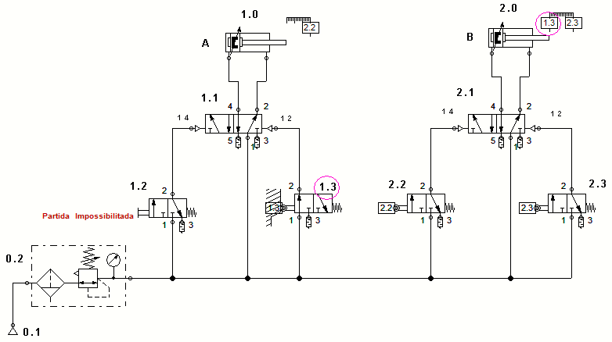
Método Intuitivo (Sobreposição de Sinais: uso de rolete)
1º passo: acionando o botão da válvula 1.2, o cilindro A deveria avançar, mas o cilindro B na posição final traseira, mantém acionada a válvula 1.3 pressurizando o piloto 12 da válvula de comando 1.1 e impedindo que a válvula 1.2 possa dar a partida ao ciclo.

Slide 6
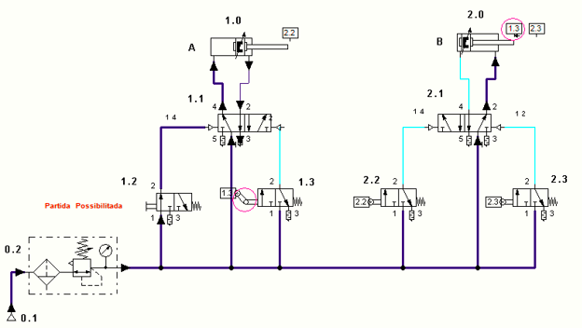
Método Intuitivo (Sobreposição de Sinais: uso válvula Gatilho “1.3”)
1º passo (avanço “A”): acionando o botão da válvula 1.2, irá pilotar pela via 14 a válvula de comando 1.1, o que permitirá o cilindro A avançar, já que com a troca da válvula 1.3 rolete por gatilho (NF), permitiu bloquear a pilotagem pela via 12 da válvula 1.1, sem haver contrapressão.

Slide 7
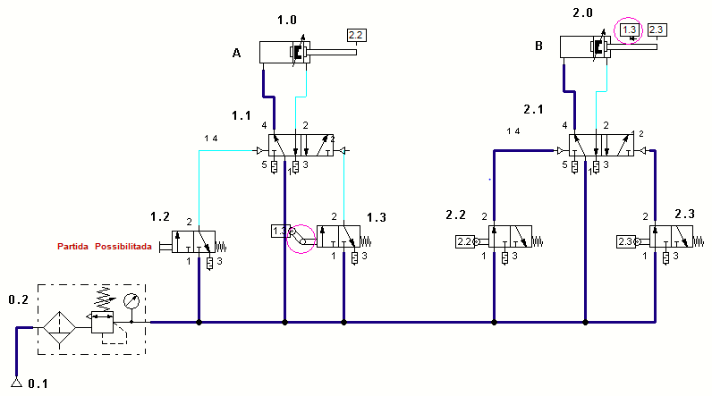
Método Intuitivo (Sobreposição de Sinais: uso válvula Gatilho “1.3”)
2º passo (avanço “B”): quando o cilindro A alcançar o final de curso, aciona a válvula 2.2 do cilindro B, permitindo a pilotagem pela via 14 da válvula 2.1 que passa a comandar o avanço do cilindro B.

Slide 8
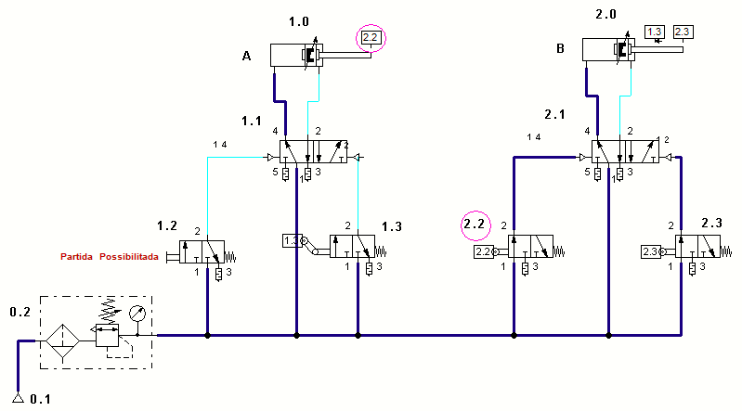
Método Intuitivo (Sobreposição de Sinais: uso de rolete)
3º passo (retorno “B”): quando o cilindro B alcançar o final do curso de avanço, acionará o rolete da válvula 2.3, cuja função é pilotar o retorno do cilindro B. Mas o cilindro A, parado na sua posição final dianteira, mantém acionada a válvula 2.2 gerando uma contrapressão pela via 14 da válvula de comando 2.1 e impedindo que a válvula 2.3 possa pilotar o retorno do cilindro B.

Slide 9
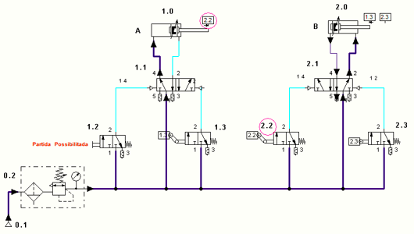
Método Intuitivo (Sobreposição de Sinais: uso de Gatilho)
3º passo (retorno “B”): quando o cilindro B alcançar o final do curso de avanço, acionará o rolete da válvula 2.3 cuja função é pilotar a válvula 2.1, pela via 12, que comanda o retorno do cilindro B. Isto somente é permitido devido à presença da válvula gatilho 2.2 encontrar-se desacionada, ou seja, bloqueada no fim de curso dianteiro do cilindro A. evitando-se a contrapressão ou sobreposição de sinais no retorno do cilindro B.

Slide 10
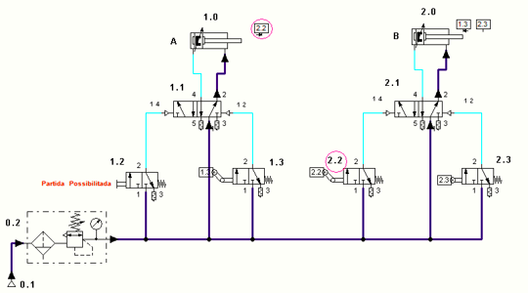
Método Intuitivo (Sobreposição de Sinais: uso de Gatilho)
4º passo (retorno “A”): quando o cilindro B alcançar o final do curso de retorno, acionará a da válvula gatilho 1.3 cuja função é pilotar a válvula 1.1, pela via 12, para que haja o comando de retorno do cilindro A finalizando a sequência de movimentos.

Slide 11
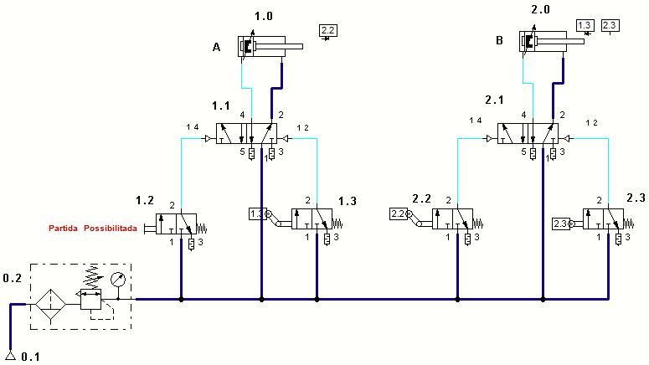
Método Intuitivo (Sobreposição de Sinais: uso de Gatilho)
Esquema final (Modelo 1): A + B + B – A –

Slide 12
Método Intuitivo (Sobreposição de Sinais: uso de Gatilho)
Obs.: as contrapressões geradas pelas válvulas 1.3 e 2.2 interromperão a sequência de movimentos.
Obs.: substituir os roletes convencionais das válvulas 1.3 e 2.2 por roletes escamoteáveis (gatilhos).
Obs.: o sentido no qual o gatilho deve ser acionado é representado no esquema por uma seta convergindo para o traço vertical, que indica a posição real da válvula no circuito.
Obs.: as válvulas de gatilho são colocadas alguns milímetros antes do final do curso dos cilindros, para que quando o pistão atinja sua posição final, o gatilho seja desacionado e o elemento de sinal não mantenha pressurizado o piloto da válvula de comando principal.

Slide 13
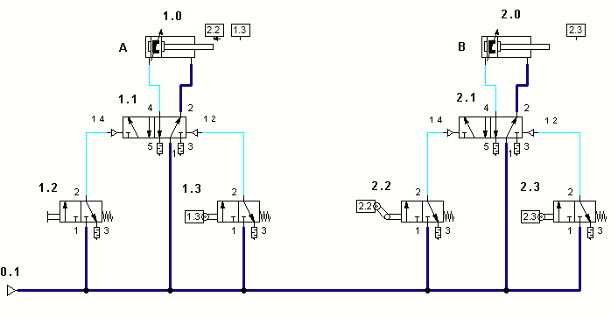
Método Intuitivo (Sobreposição de Sinais: uso de Gatilho)
Modelo 2: esquema de comando final para a sequência A + A – B + B – (substituição do rolete convencional por gatilho)

Slide 14
Método Intuitivo (Sobreposição de Sinais: uso de Gatilho)
Esquema de comando final na sequência A + A – B + B – (substituição rolete convencional por gatilho):
Obs.: neste caso, ocorreria uma sobreposição de sinais quando o cilindro B alcançasse o final do curso de avanço e acionasse o rolete da válvula 2.3, que tem a função de pilotar o retorno do cilindro B, que é o último passo da sequência.
Obs.: verifique que o cilindro A, parado na posição final traseira, manteria acionado o rolete da válvula 2.2 pressurizando o piloto 14 da válvula de comando 2.1, impedindo que a válvula 2.3 pudesse pilotar o retorno do cilindro B.
Obs.: o responsável pela contrapressão na pilotagem da válvula de comando do cilindro B é o elemento 2.2 e, para evitar essa contrapressão, deve-se substituir o rolete mecânico convencional da válvula 2.2 por gatilho que deve ser acionado com o retorno do cilindro A.

Slide 15
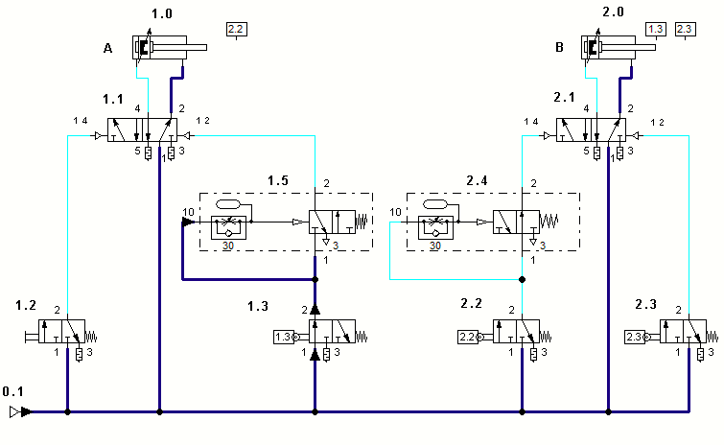
Método Intuitivo (Sobreposição de Sinais: uso de Temporizador)
Modelo 3: esquema de comando final na sequência A + B + B – A – (uso de temporizadores no corte de sinal):

Slide 16
Método Intuitivo (Sobreposição de Sinais: uso de Temporizador)
Esquema de comando final na sequência A + B + B – A – (uso de temporizadores no corte de sinal):
Obs.: além da válvula de gatilho, o uso de temporizadores podem evitar que as válvulas de roletes convencionais criem contrapressões na pilotagem das válvulas de comando.
Obs.: o uso de temporizadores pneumáticos, (NA), em série com válvulas responsáveis pelas sobreposições de sinais, isto é, entre a válvula de rolete e o piloto da válvula de comando principal.
Obs.: os temporizadores formados por válvulas 3/2 (NA) e por reguladoras de fluxo têm a função de cortar os sinais de pilotagem provenientes das válvulas responsáveis pelas contrapressões.
Obs.: neste caso, a válvula 1.3, que permanece acionada no final do curso retorno do cilindro B, não prejudica a partida, pois o temporizador (NA) 1.5 evita que o sinal alcance o piloto 12 da válvula 1.1.
Obs.: além disso, a válvula 2.2, posicionada no final do curso de avanço do cilindro A provocaria uma contrapressão no piloto 14 da válvula 2.1, interferindo na pilotagem de retorno do cilindro B; isso é evitado pelo temporizador (NA) 2.4.

Slide 17
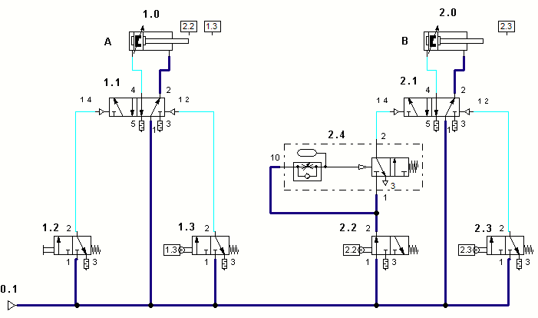
Método Intuitivo (Sobreposição de Sinais: uso de Temporizador)
Modelo 4: esquema de comando final na sequência A + A – B + B – (uso de temporizadores no corte de sinal):

Slide 18
Método Intuitivo (Sobreposição de Sinais: uso de Temporizador)
Esquema de comando final na sequência A + A – B + B – (uso de temporizador):
Obs.: quando o cilindro A aciona o rolete da válvula 2.2, o temporizador (NA) 2.4 permite a pilotagem da válvula 2.1 para que o cilindro B avance.
Obs.: como a válvula 2.2 é mantida acionada pelo cilindro A, o temporizador é então pilotado, bloqueando o sinal da válvula 2.2, para que ele não interfira na pilotagem de retorno do cilindro B quando a válvula 2.3 for acionada.

Slide 19
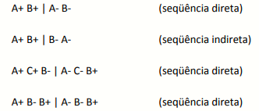
Elaboração de Circuitos Pneumáticos – observações
Os circuitos pneumáticos podem ser facilmente elaborados pelo Método Intuitivo, quando apresentarem:
sequências Diretas
sequências Indiretas (uso de fim de curso: rolete articulado ou temporizador)
Para outros métodos, quando:
Sequências Indiretas – estas sempre causam problemas graves de sobreposições de sinais, os métodos mais indicados para a construção de esquemas de comando são o Método de Cascata e o Método Passo a Passo.

Slide 20
Elaboração de Circuitos Pneumáticos – Método Intuitivo (Sobreposição de Sinais)
Atividade: utilizar a sequência A + A – B + B – para construir o circuito pneumático no FluidSim 4.2:
Utilizando elemento 2.2 (com acionamento por rolete mecânico convencional);
Utilizando elemento 2.2 (com acionamento por gatilho, conforme Modelo 2);
Utilizando elemento 2.2 (com acionamento por temporizadores, conforme Modelo 4);
Realizar suas conclusões quanto aos circuitos pneumáticos simulados.

